Slide 1
Antibiotika

Slide 2
Antibiotika
přírodní nebo syntetické látky
  Přírodní - produkovány bakteriemi nebo houbami
působí už v malé specifické dávce proti bakteriím
buď:
  zabijí bakterie: baktericidní
nebo:
  inhibují bakteriální růst: bakterostatické
Antiseptika nejsou antibiotika
Nezabijí jen bakterie, ale i jiné mikroorganismy (houby, viry)
Nejsou specifická

Slide 3
Historie
1877: Pasteur a Joubert pozorovali zmenšení bakteriální kultury za přítomnosti plísní
1897: Duchesne popsal inhibici bakteriální kultury houbou Penicillium
1929: Sir Alexander Fleming
objevil penicillin pozorováním
bakteriálních kultur inhibovaných
Penicilliem notatem
1939: Chain získal stabilní formu penicillinu
1942: Industriální produkce penicillinu

Slide 4
Charakteristika
Selektivně toxická:
Zabijí nebo inhibují patogenní mikroby, co nejmenší poškození pacienta
Systematická (nejvíce)
Projeví se v těle až po průchodu krevním oběhem
Efektivnost:
Úzké spektrum, působí jen na některé mikroorganismy
Široké spektrum, působí na mnoho různých typů patogenních činitelů
Baktericidní (smrt zaměřovaného organismu)
Bakterostatická (zvratná inhibice růstu)

Slide 5
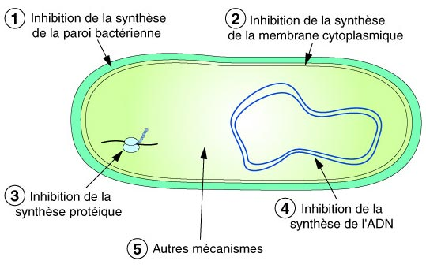
Model antibiotik v akci
Inhibice syntézy buněčné stěny
Porucha funkce cytoplasmatické membrány
Peniciliny
Cefalosporiny
Monobaktamy
Karbapenemy
Vankomycin
bacitracin
Amfotericin B
Azoly
Polyeny
polymyxiny
Inhibice syntézy proteinů
Inhibice snytézy DNA
Aminoglykozidy
Chloramfenikol
makrolidy
tetracykliny
linkomycin
Jiné mechanismy
Sulfonamidy
Trimetoprim
Chinolony
Rifampicin
pyrimetamin
U syntézy kyseliny listové:
Trimethoprim
sulfonamidy

Slide 6
Minimální inhibiční koncentrace (MIC)
Nejnižší koncentrace antibiotik potřebná k inhibici růstu bakterií
MIC = measuring a concentration
Chceme-li zjistit MIC, musíme testovat vliv zvyšující se koncentrace antibiotik na růst bakterií
Konvenční metoda je zředění v kapalném médiu

Slide 7
Antibiogram

Slide 8
Antibiogram
Měření MIC několika antibiotik působícíh proti isolovanému mikrobu
Profil sensitivity bakterie
Pro každé antibiotikum, jedna MIC pro specifický mikrob
Pro každý mikrob, jeden antibiogram pro skupinu antibiotik
Nezbytný pro určení nejvhodnějších antibiotik na léčbu dané bakteriální infekce

Slide 9
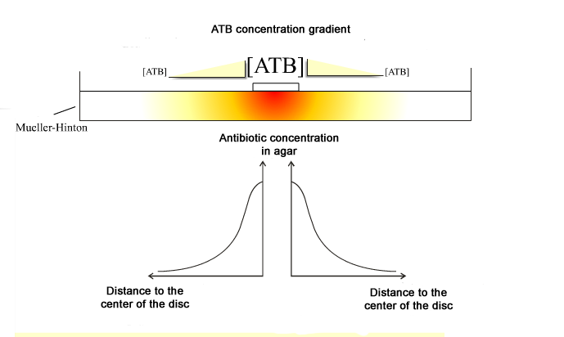
Pevné médium: provedení
Agarové médium naočkované bakteriemi za standardních podmínek:
  Muller Hinton
  Tloušťka 4mm
  Standardní inokulum
  Inkubace: 18 až 24 hodin za teploty 37°C
Antibioticky naimpregnované papírky (disky) vložené na agar
Antibiotika se rozptýlí do agaru: koncentrace je nepřímo úměrná vzdálenosti disku

Slide 10
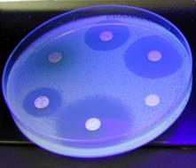
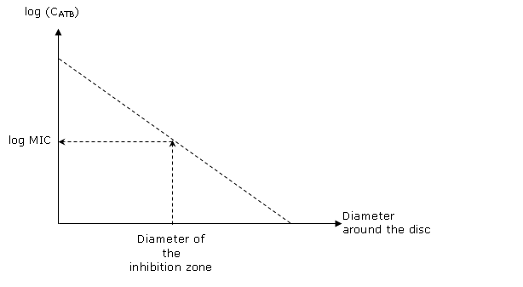
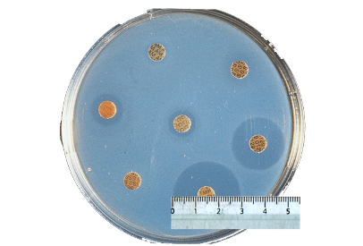
Pevné médium: výsledek
Po inkubaci jsou disky obklopeny kruhovými inhibičními zónami - absence bakteriální kultury.
Měří se průměr zóny.
Určí se MIC

Slide 11
Antibiogram
Spodní Kritická koncentrace (c):
  představuje minimální koncentraci v krvi získanou u pacienta po podání doporučené dávky antibiotik
Horní Kritická koncentrace (C):
  představuje maximální přípustnou koncentraci v krvi u pacienta po podání maximální dávky antibiotik - práh toxicity
    Každá z těchto koncentracích odpovídá průměru kolem disku pro antibiotika testovaná na agaru na citlivost (d a D)
Senzitivní
Střední
Resistentí
MIC
MIC
MIC
c
C
ATB koncentrace
Průměr okolo
ATB disků
D
d

Slide 12
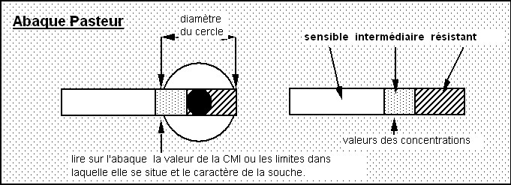
Antibiogram
Použití Abacus
  standardizovaná metoda
  přímá interpretace výsledku

Slide 13
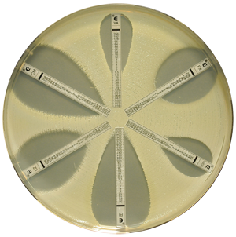
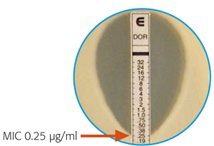
Antibiogram - jiné metody
Etest® - skládá se z předem definovaného gradientu koncentrace antibiotik na plastových páscích
  slouží k určení minimální inhibiční koncentrace (MIC) antibiotik
Přímé čtení MIC hodnoty na páscích

Slide 14
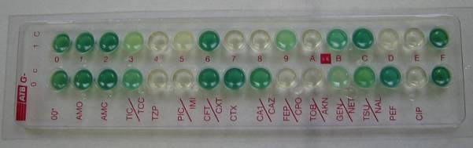
Antibiogram - jiné metody
Metoda se dvěma kritickými koncentracemi:
Kultura → Resistentní
Kultura s c bez C
→ Střední
Žádná kultura → senzitivní
C
c

Slide 15
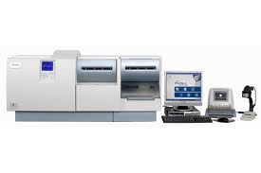
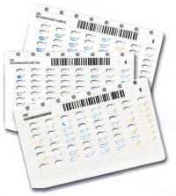
Automatizované metody:
Vitek2 → Biomérieux, Phoenix → Becton Dickinson, Microscan Walkaway → Siemens
  Systém Vitek2 rychle určí (~ 4 hodiny) MIC pomocí analýzy růstové kinetiky bakterie za přítomnosti různých koncentrací antibiotik.

Slide 16
Rezistence vůči antibiotikům

Slide 17
Rezistence vůči antibiotikům
Antibiotika → velmi důležitým terapeutickým pokrokem ve dvacátém století
  zvýšená délka života o více než deset let
  rozšířené používání mnoha antibiotik:
    preventivní ošetření ve veterinární a humánní medicíně
    použití jako doplněk stravy v krmivech
    užítí na ošetřování rostlin
vedlo k vývoji rezistence mikroorganismů vůči antibiotikům a celkovému poklesu terapeutické účinnosti

Slide 18
Rezistence vůči antibiotikům
Antibiotikum | Rok zavedení | První objevení rezistence
Sulfamides | 1936 | 1940
Pénicilline G | 1943 | 1946
Streptomycine | 1943 | 1959
Chloramphénicol | 1947 | 1959
Tétracycline | 1948 | 1953
Erythromycine | 1952 | 1988
Ampicilline | 1961 | 1973
Ciprofloxacine | 1987 | 2006

Slide 19
Rezistence vůči antibiotikům – přírodní a získaná
Bakterialní resistence
Získaná
Některé kmeny druhu
Mají tendenci se šířit
Přírodní
Extra-
Chromozomální
80%
Mutace
20%
stálé, neměnné
všechny kmeny druhu
specifické pro ATB
chromozomální
přenosná vertikálně
spontánní
stabilní
Specifické pro ATB
chromozomální
neobvyklá
přenosná vertikálně
nakažlivá
Nespecifická: rezistence vůči mnohým léčivům
Externí genetický materiál
častá
přenosná horizontálně

Slide 20
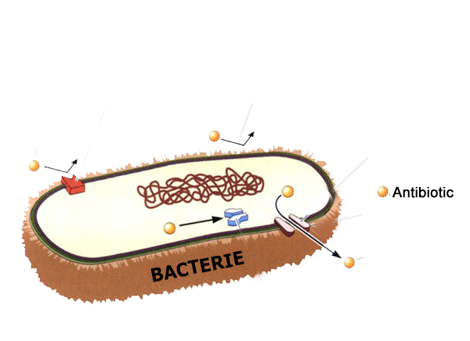
Rezistence vůči antibiotikům - mechanismus
Modifikace cíle antibiotika prostřednictvím mutací nebo enzymem
Hydroizolace membrány bakterií nebo odtok antibiotik
Produkce enzymů, které modifikují nebo zničí antibiotikum

Slide 21
Náš experiment
Antibiogram bakteriálního kmene

Slide 22
Potřebujeme:
Sterilní fyziologický roztok ve zkumavce (5 ml)
Agar s bakteriemi
Mueller Hintonovo kultivovací méduim
Sterilní
výtěrový tampon
Nákres rozložení
Antibiotika v Petriho misce

Slide 23
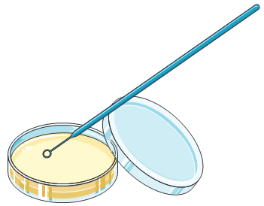
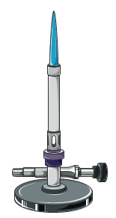

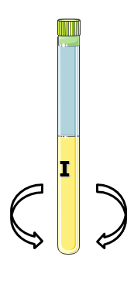
1. Příprava inokula
Naberte bakteriální kolonii sterilní očkovací kličkou
Pozor! Pracujte ve sterilním prostředí Bunsenova hořáku!
Ponořte očkovací kličku do zkumavky s 5 mL fyziologického roztoku a otřete kličku o stěnu zkumavky pod hladinou roztoku
Opakujte 4x, abyste zajistili přítomnost alespoň 5 kolonii bakterií ve zkumavce
Popište zkumavku písmenem „I“
Poté promíchejte obsah zkumavky krouživými pohyby

Slide 24
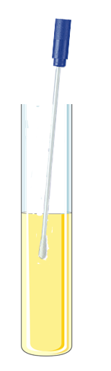

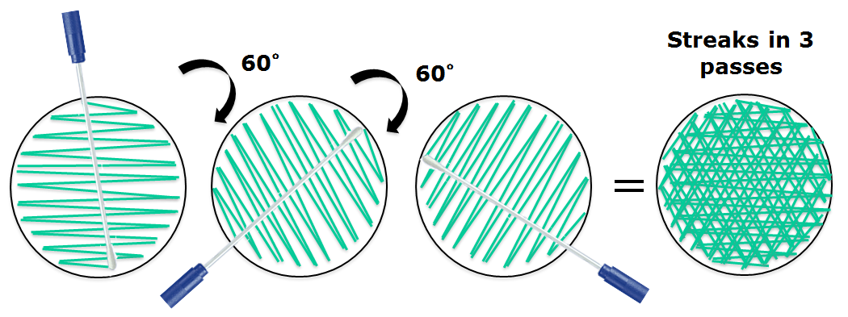
2. Příprava Mueller Hintonova média
Do zkumavky „I" ponořte výtěrový tampon
Omočte výtěrový tampon a pomocí jemného přitisknutí na stěnu zkumavky se zbavte přebytečné tekutiny
Potřete Mueller Hintonovo kultivační médium výtěrovým tamponem - tenká linie
Otočte médium o 60° a opakujte předchozí krok
Celé ještě jednou, abyste zajistili rovnoměrné rozložení inokula

Slide 25
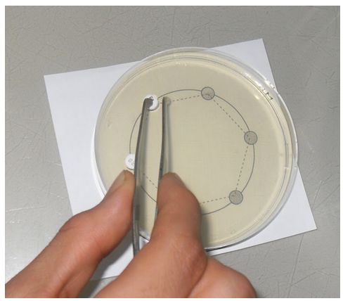
3. Přidání antibiotik
Umístěte Mueller Hintonovo médium na nákres rozložení antibiotik
Sterilní pinzetou přeneste antibiotika na povrch média dle nákresu
  Buďte opatrní při pokládání antibiotik – musí držet, ale nesmíte poškodit agar!

Slide 26
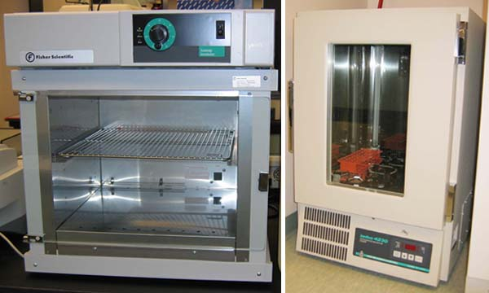
4. Inkubace média
Médium inkubujte dnem vzhůru po dobu 16 h za teploty nejméně 37 ° C

Slide 27
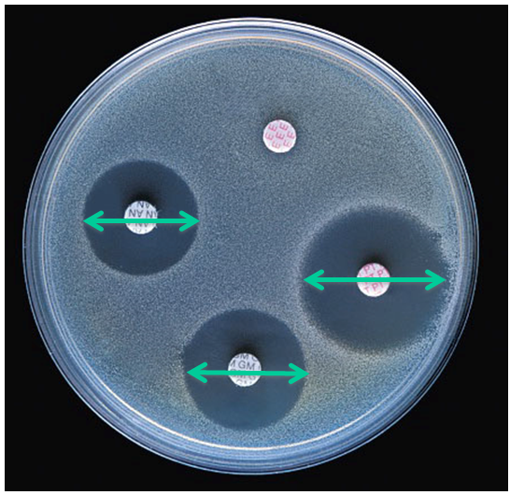
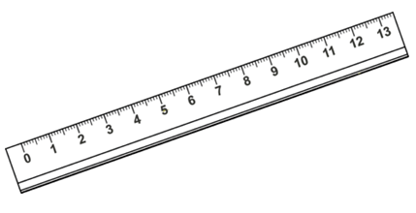
5. Analýza výsledků
Druhý den po inkubaci změřte průměr zón bez bakterií, které se vytvořily kolem antibiotik
Pomocí tabulky stanovte senzitivitu či rezistenci bakteriálního kmene vůči sledovaným antibiotikům

Slide 28
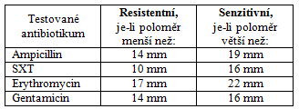
6. Závěr
Vyberte nejvhodnější antibiotika k léčbě nozokomiálních infekcí způsobených Vašimi bakteriemi

Slide 29
Děkuji za pozornost
Petra Jeřábková
Septima A
2014/2015

